Slide 1



PHÒNG GIÁO DỤC VÀ ĐÀO TẠO THÀNH PHỐ HẢI PHÒNG
TRƯỜNG TIỂU HỌC CHU VĂN AN
Chào mừng thầy cô giáo
Âm nhạc lớp 2
Giáo viên: Nguyễn Thị Thương
Năm học 2025 - 2026

Slide 2

HOẠT ĐỘNG KHỞI ĐỘNG
HS hát và vận động nhẹ nhàng bài“Mùa xuân tươi xanh”.

Slide 3





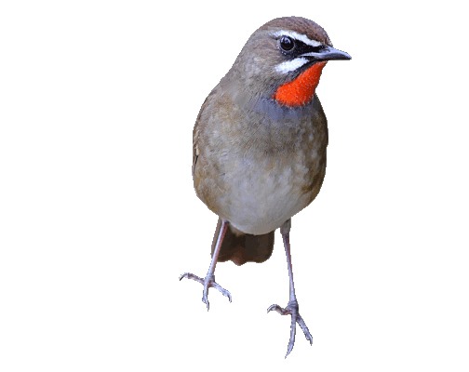

TIẾT 14
ÔN TẬP BÀI HÁT MÀU XUÂN TƯƠI XANH
VẬN DỤNG-SÁNG TẠO :
VỖ TAY THEO CẶP ĐỆM CHO BÀI HÁT MÙA XUÂN TƯƠI XANH

Slide 4
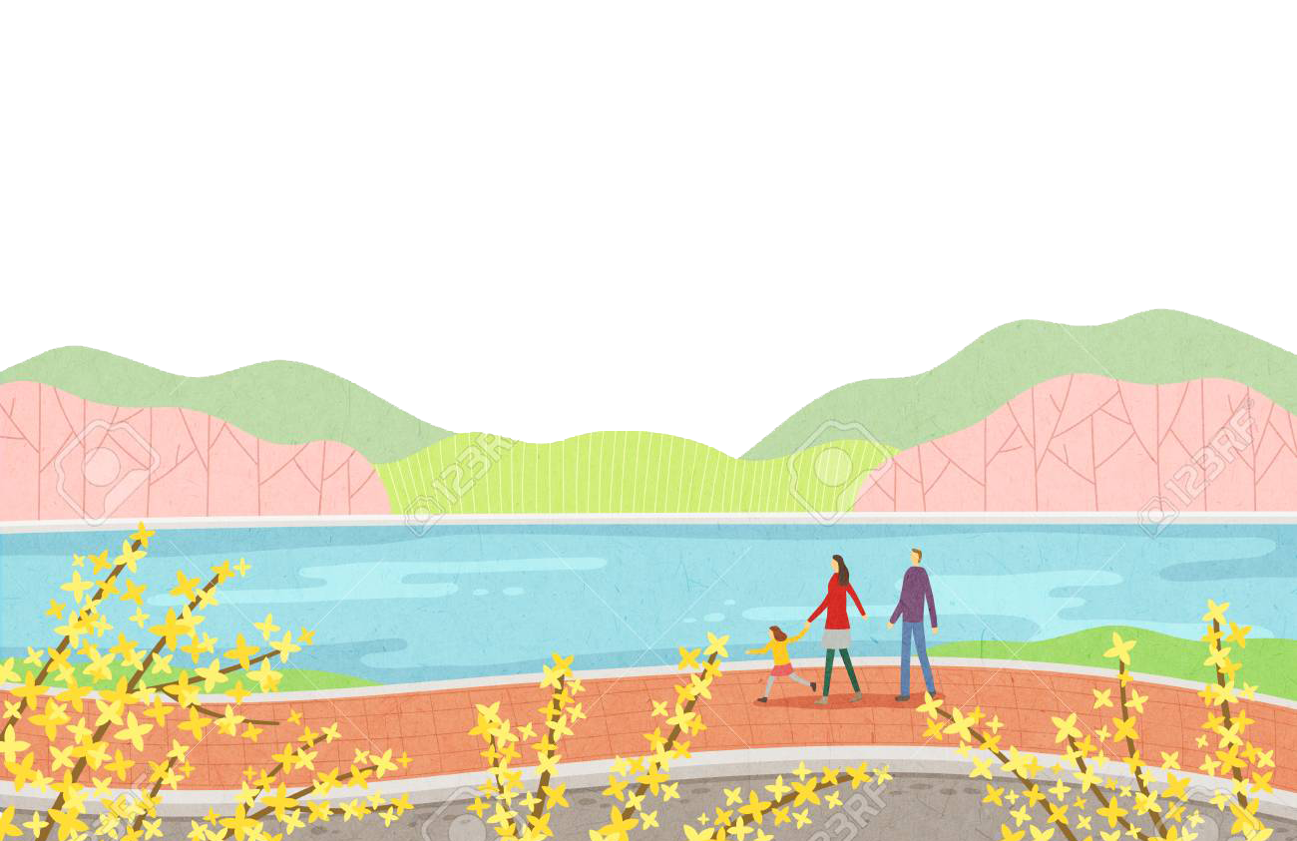
HOẠT ĐỘNG THỰC HÀNH LUYỆN TẬP
Ôn tập bài hát với các hình thức

Slide 5
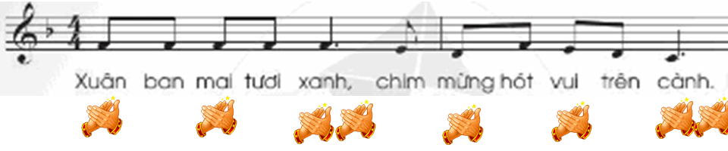
Ôn hát gõ đệm theo phách.

Slide 6
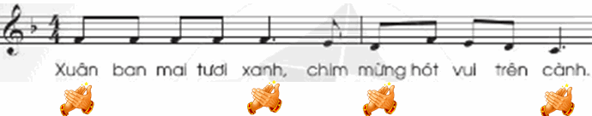
Ôn hát gõ đệm theo nhịp chia đôi.

Slide 7
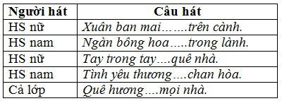
- GV hướng dẫn tập hát đối đáp và hòa giọng:

Slide 8

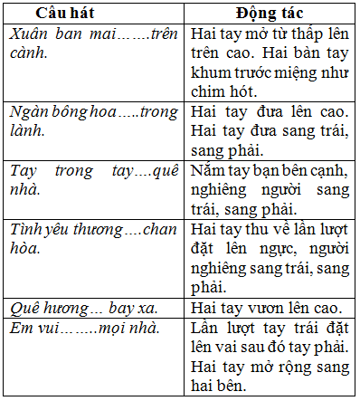
HS hát kết hợp vận động phụ họa:

Slide 9

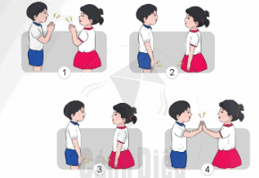
HOẠT ĐỘNG VẬN DỤNG SÁNG TẠO:
VỖ TAY THEO CẶP ĐỆM BÀI HÁT MÙA XUÂN TƯƠI XANH
-GV gọi 1 bạn lên HD làm mẫu thực hiện cùng mình cụ thể như sau:
+Tranh 1: động tác vỗ tay của mình vào
+Tranh 2: Thả nhẹ 2 tay xuống đồi của mình
+Tranh 3: vỗ 2 tay vào 2 đồi mình
+Tranh 4: Vỗ 2 bàn tay vào bạn đối diện

Slide 10
Chia cặp tập 4 động tác cùng gv và bạn làm mẫu

Slide 11
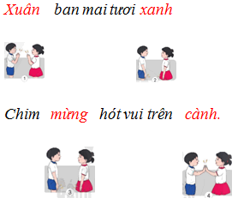
-GV làm mẫu chậm 4 động tác ứng dụng vào bài ngày mùa vui theo phách. Sau đó HS HS thực hiện ứng dụng vào bài với các hình thức

Slide 12
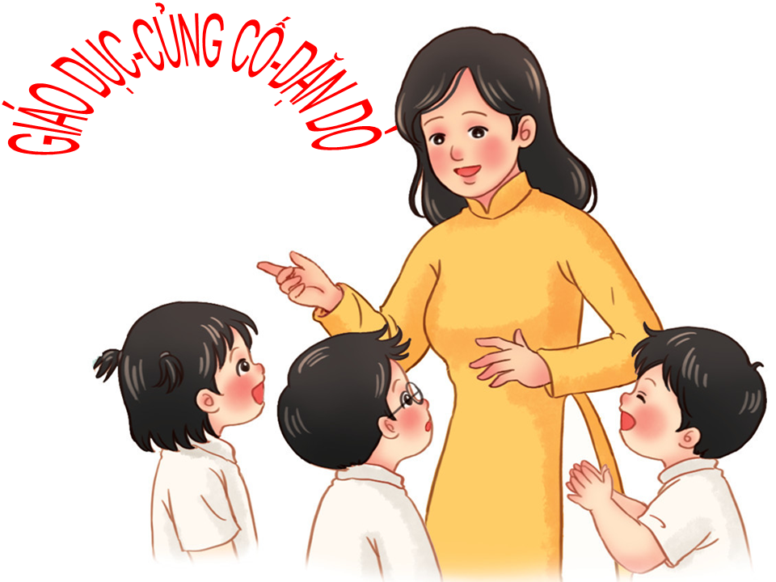


Slide 13

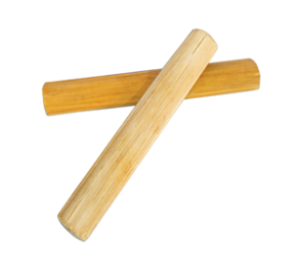
TẠM BIỆT CÁC EM! CHÚNG TA SẼ GẶP NHAU Ở TIẾT HỌC HÔM SAU NHA!

